Slide 2
大考卷 5下英语试卷教用
语音与词汇专项测试卷

Slide 9
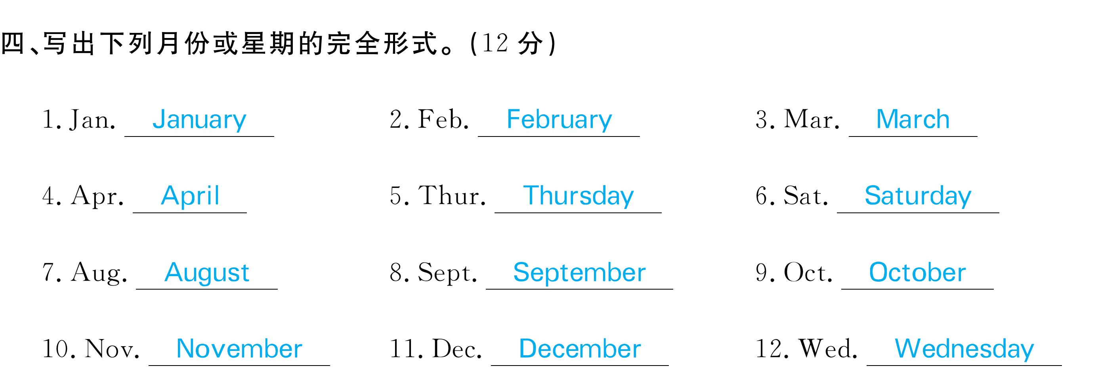

Slide 10
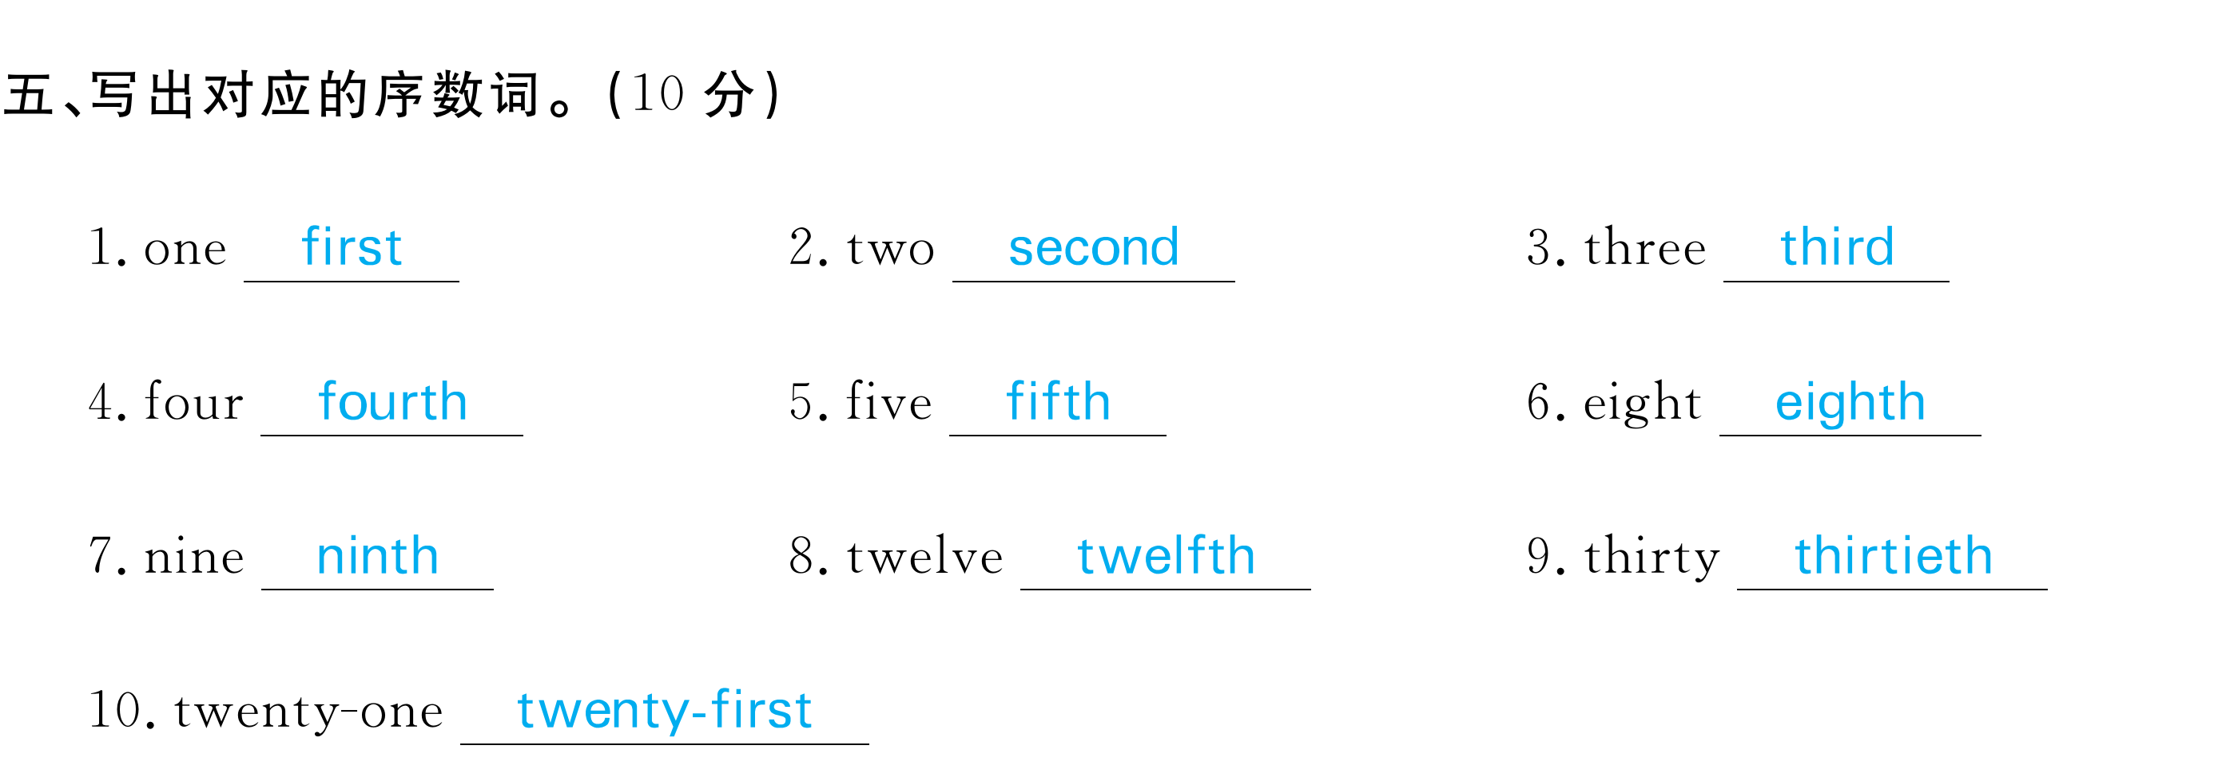

Slide 11
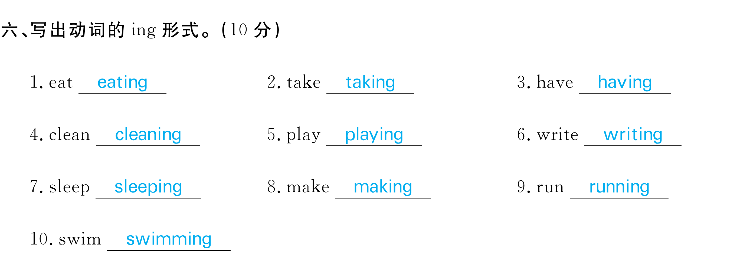

Slide 16
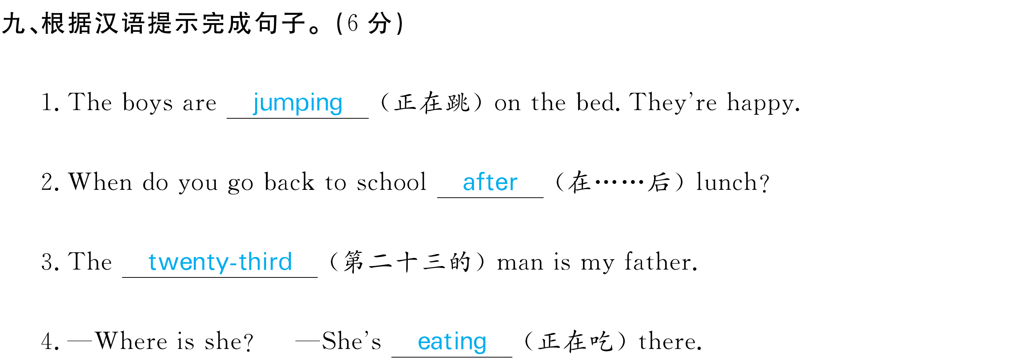

Slide 20
